Slide 1
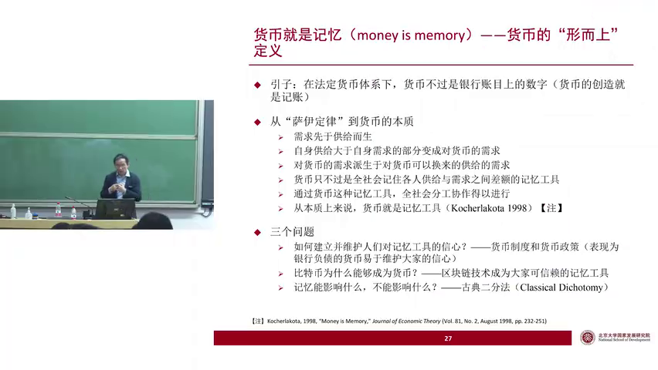
Notes:
1. 萨丁法则在宏观层面成立，供给创造需求，但对微观经济体如小卖部不适用，因个体需求先于供给产生。
2. 储蓄与投资的转移依赖货币市场，货币作为记忆工具，帮助记录社会贡献与需求，促进经济协作。
3. 货币作为公共记忆工具，其信心维护依赖政策，尤其是央行调控，以维持人们对货币价值的信任。
4. 比特币通过构建难以作假的公共记忆系统，解决了传统货币信心维护难题，成为新型货币形式。
5. 货币政策通过调控预期，维护货币作为记忆工具的脆弱信心，影响经济活动，但对某些领域影响有限。

Slide 2
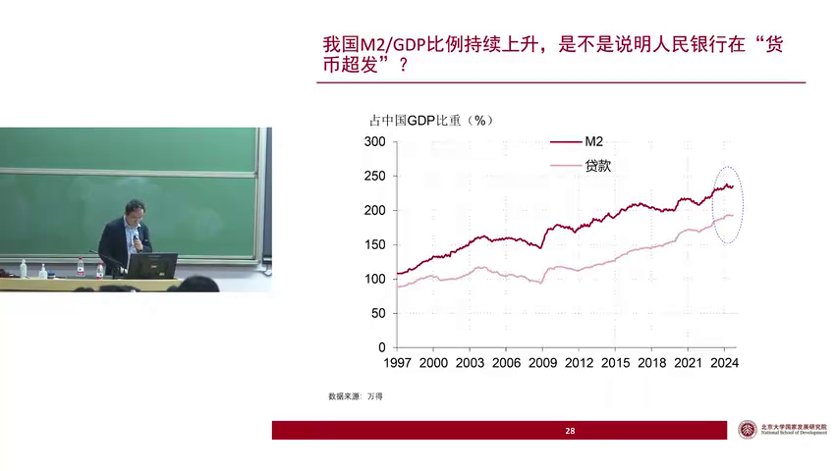
Notes:
1. 中国的M2增长速度长期高于民营GDP增长速度，表明银行体系凭空创造的货币总量增长过快。
2. 贷款占基比例上升与M2增长比例上升同步，反映了货币增长速度超过实体经济对货币需求的增长速度。
3. 货币超发的例子如津巴布韦发行的面额100万亿货币，说明货币过度创造可能带来的经济问题。
4. 货币增长速率超过经济实际需求，是导致货币超发谬论长期流传的原因之一。
5. 讨论货币创造与经济需求的平衡，有助于理解货币政策对经济稳定的重要性。

Slide 3
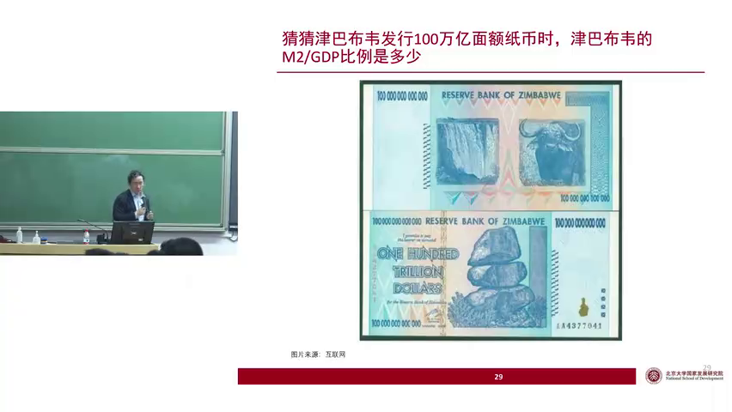
Notes:
1. 超发货币导致物价迅速上涨，使货币价值趋近于零，这是因为公众意识到货币贬值，从而推动商品价格上升。
2. 通胀速度远超货币增长速度，造成恶性循环，货币供应量M2的经济含义发生变化，不再直接反映经济实际需求。
3. 即使M2除以GDP的比例达到2.3倍，表明货币总量远超实际经济产出，但这一比例并不完全反映经济健康状况。
4. 货币超发导致的高通胀环境下，实物商品如收藏品反而可能保值，成为人们寻求资产保值的手段之一。
5. 当前经济数据如M2与GDP的比例，反映出现实经济中的货币过剩问题，需要通过政策调整来平衡货币供应与经济增长的关系。

Slide 4
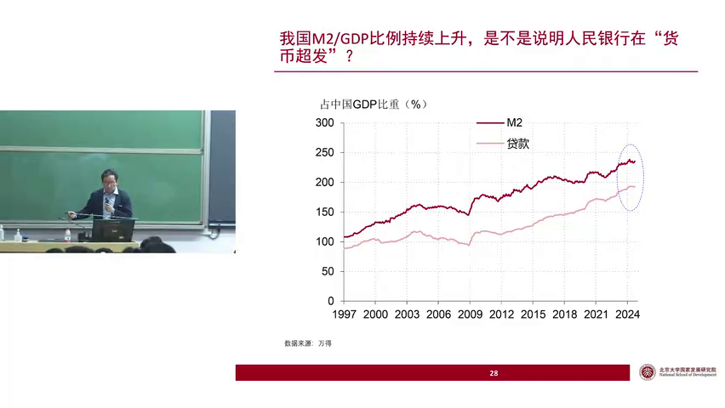
Notes:
1. 对话讨论了货币超发对经济的影响，强调了名义货币的真实购买力并非由央行单方面决定，而是由市场和法律共同作用的结果。
2. 提到中国M2与CD比例上升，表明货币超发可能未得到妥善管理，需警惕过度货币发行对经济的负面影响。
3. 引用了1921年的文章《货币超发的谬论》，主张深入分析货币超发背后的真实经济逻辑，而非仅停留在表面现象。
4. 通过假设一个简单的经济环境，即每期产出100单位大米，探讨了货币超发对真实产出和消费的影响，强调了货币超发与经济健康之间的关系。
5. 指出货币超发可能导致材料数据级别升高，但真实购买力和市场认同度下降，提醒关注货币发行量与经济实际需求的匹配度。

Slide 5
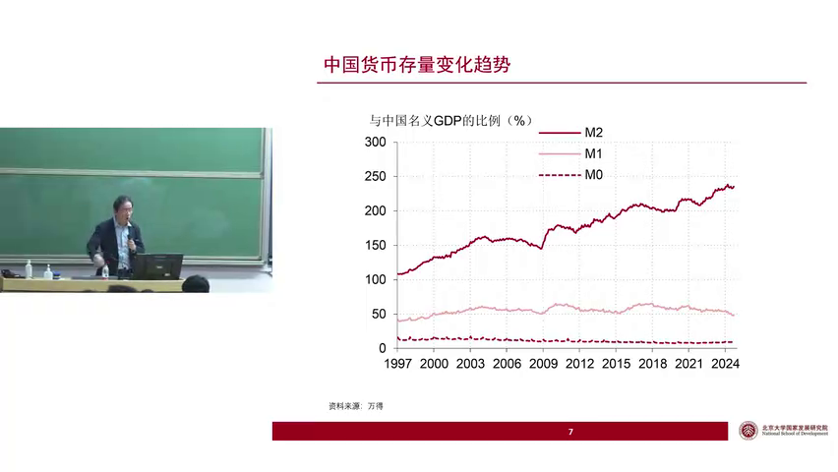

Slide 6
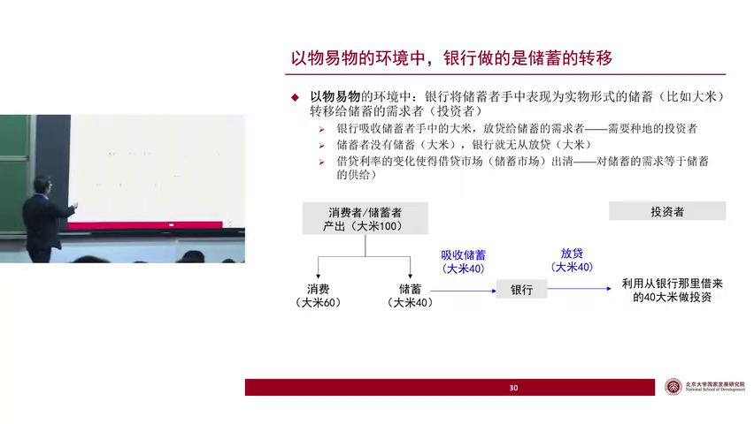
Notes:
1. 在原始社会环境中，银行通过吸收储蓄（如大米）并将其转化为投资，促进经济活动。
2. 随着货币（黄金）的引入，银行的功能转变为以黄金为媒介的储蓄与放贷，进一步促进了储蓄向投资的转移。
3. 当银行获得创造货币（黄金）的能力时，若经济中缺乏储蓄转移的需求，则银行创造的货币无法有效转化为投资。
4. 在无储蓄可转移的极端情况下，即使银行能创造货币，也因缺乏购买力支持（如大米短缺）而无法促进经济活动。
5. 总体而言，银行的核心功能在于储蓄向投资的转移，即使在具备货币创造能力的条件下，储蓄的存在仍是银行发挥作用的基础。

Slide 7
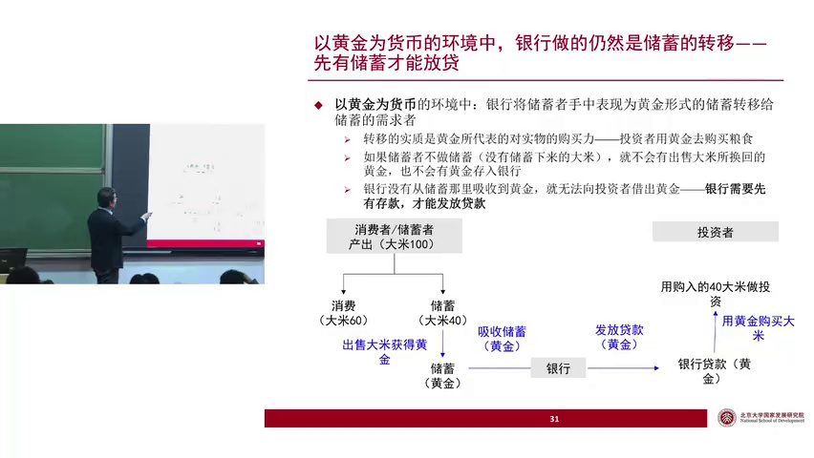

Slide 8
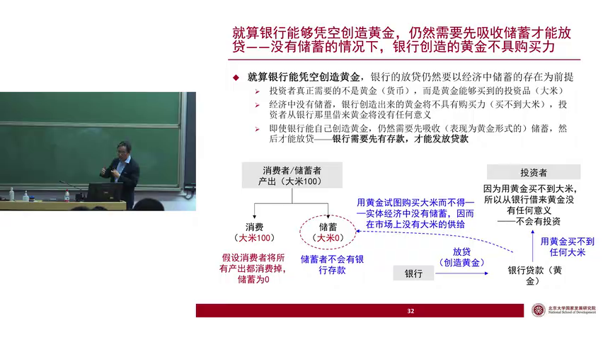

Slide 9
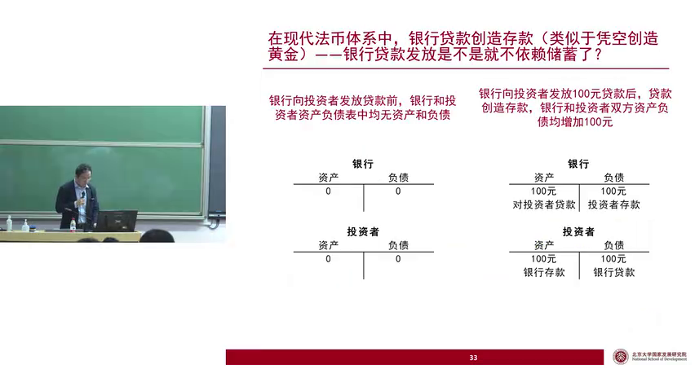
Notes:
1. 银行通过贷款创造存款机制，将储蓄从消费者转移到投资者手中，促进经济活动中的投资和消费循环。
2. 货币超发导致物价上涨，影响储蓄的真实购买力，进而影响M2与GDP的比例，反映经济中储蓄与投资的关系。
3. 经济模型中，M2与GDP的比例直接关联于储蓄率，无论货币发行量如何变化，储蓄率决定了M2与GDP的比例。
4. 通过多期模型分析，展示了货币发行、物价变动与储蓄真实价值之间的动态关系，以及对M2与GDP比例的影响。
5. 中国M2与GDP比例的上升，反映了储蓄率高和储蓄主要以银行存款形式存在的经济现象，影响货币的真实购买力。

Slide 10
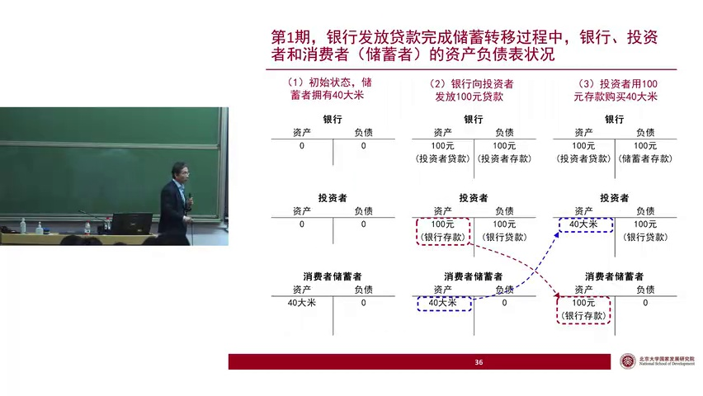
这里应该是
储蓄者存款

Slide 11
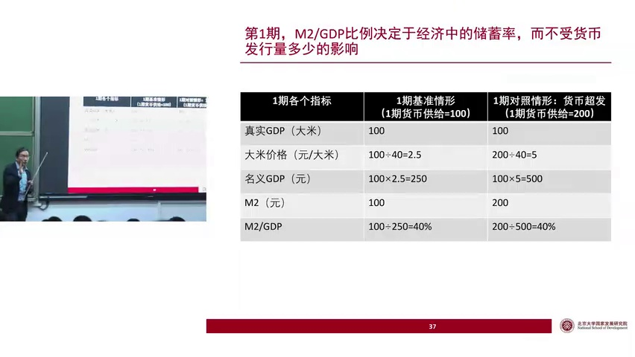

Slide 12
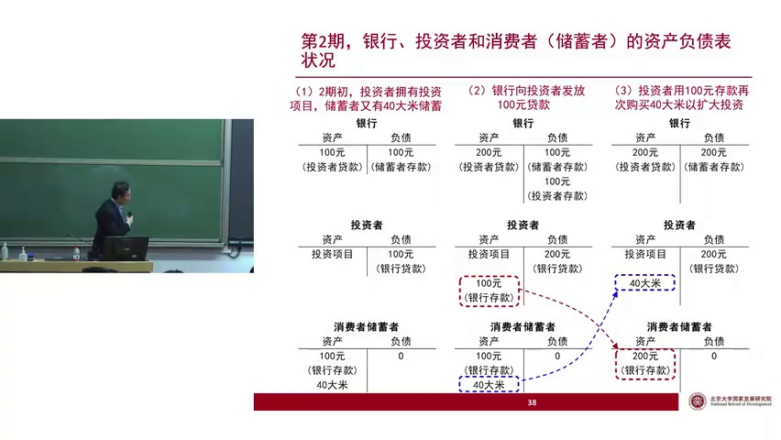

Slide 13
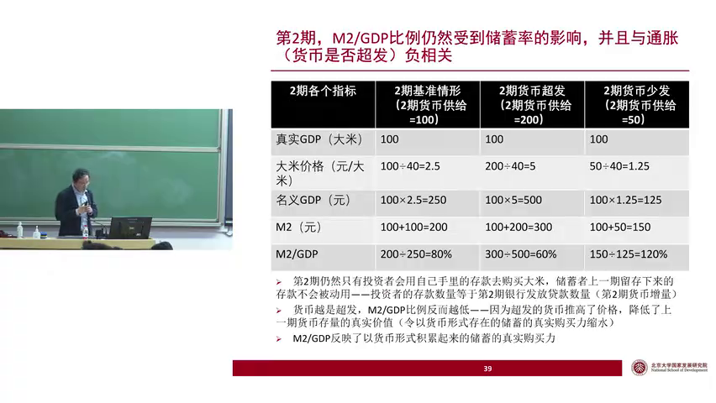
Notes:
1. 信贷紧缩导致二期货币减少，从100减少到50，影响货币市场与商品价格，如大米价格应从2.5元降至1.25元以实现市场出清，但价格刚性可能阻碍这一调整。
2. 投资者货币购买力下降，从100元购买40单位大米降至50元，若大米价格无法相应下调，将导致市场供需失衡，影响经济稳定。
3. 储蓄与货币创造机制在二期发生变化，银行仅创造50元存款，与上期100元形成对比，影响市场流动性与投资能力。
4. 价格刚性现象解释了为何大米价格可能无法从2.5元降至1.25元，即使市场条件发生变化，生产者可能因预期收益下降而不愿降价，影响市场调节效率。
5. 信贷紧缩与货币减少可能带来的更严重后果，包括但不限于价格刚性导致的市场出清障碍，影响整体经济的健康运行与复苏。

Slide 14
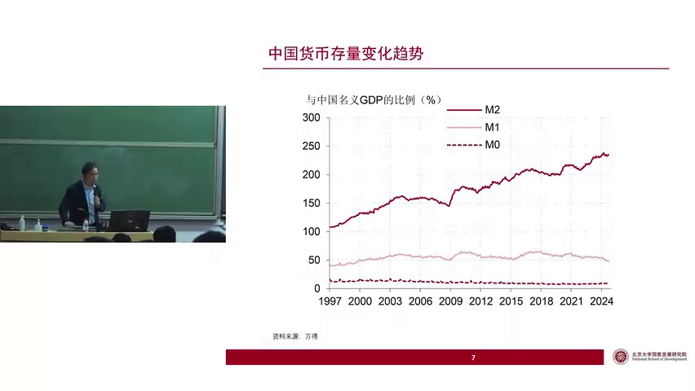

Slide 15
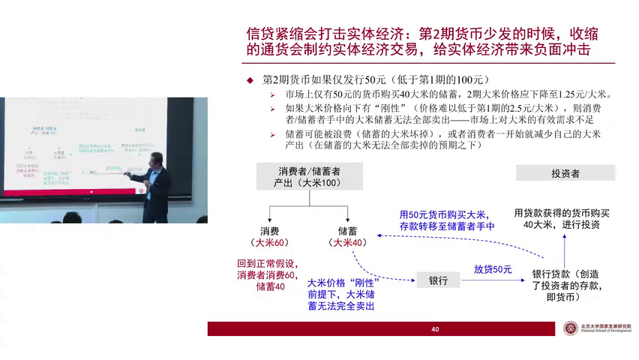
Notes:
1. 储蓄者发现储蓄无法完全售出，导致有效市场需求不足，影响经济活动。
2. 消费者调整生产量以适应市场需求，减少生产可能引发信贷紧缩和经济活动约束。
3. 价格刚性在通货紧缩期间加剧经济紧缩，影响真实经济活动。
4. 减少贷款发放以控制货币超发，虽化解经济风险，却可能导致经济通货紧缩。
5. 错误的货币金融认知影响经济决策，强调思想对经济现实的决定性作用。

Slide 16
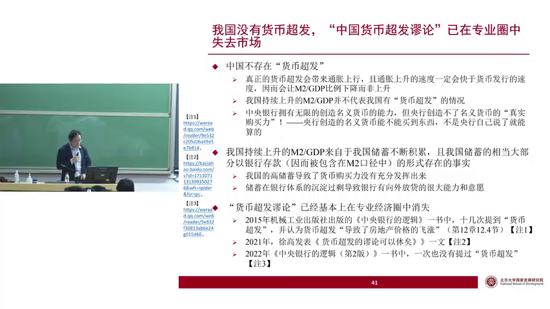
Notes:
1. 央行创造货币但无法直接影响货币的真实购买力，M2比例上升源于储蓄积累，尤其在老龄化社会中以银行存款形式存在，这与货币理论中的统一性与多样性相关。
2. 货币超发的概念在2015年机械工业出版社的书中被广泛提及，但2021年后专业圈内对此观点已不再认同，说明通过深入研究与辩论可以改变对货币理论的理解。
3. 货币理论的复杂性如同日式庭园，看似简单实则蕴含复杂现实，需从多个角度深入研究才能理解其统一与多样性，简单与复杂，表面与深层的关系。
4. 储蓄过程与货币供应之间存在关联，中国储蓄过剩导致M2除以基金比例上升，但这一现象需结合收入分配结构来全面理解，避免误解货币与储蓄的关系。
5. 讲解货币理论时，必须先理清储蓄、收入分配等基础概念，再将货币放入特定经济环境分析，避免逻辑混乱，确保对货币现象有准确无误的理解。

Slide 17
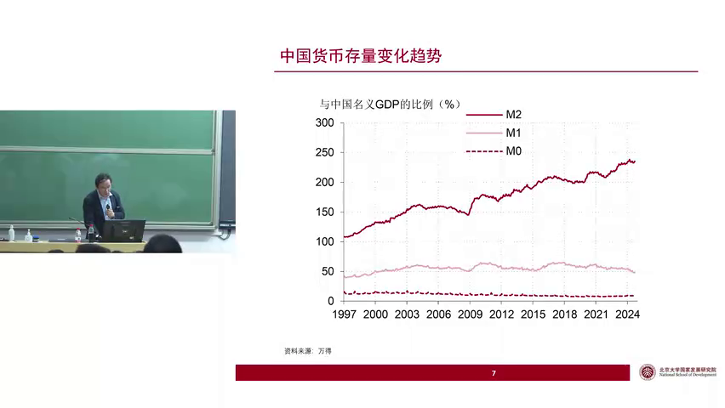
Notes:
1. 通过资产负债表分析货币金融现象，强调理解货币行为时的正确方法，即遇事不决画资产负债表。
2. 讨论货币超发的谬论，指出直觉反应未必正确，强调专业分析的重要性。
3. 分析网红与学者的区别，指出网红易受大众情绪影响，而学者应坚持真理，不受外界干扰。
4. 强调做研究应坚持讲真话，即使不受欢迎，也要把问题想清楚，把道理讲清楚，对经济社会产生积极影响。
5. 鼓励学生塑造独立思考和坚持真理的品质，即使面对不理解或批评，也要保持自信和专业态度。

